Slide 1
Муницинальное бюджетное дошкольное учреждение «Краснокоммунарский детский сад «Стрела», Оренбургская область, Сакмарский район, п. Красный Коммунар Презентация сказки Тема: «Счастье бывает разное» для детей старшего дошкольного возраста
Автор - составитель:
Дьяур Наталья Вячеславовна
инструктор по физической культуре высшей квалификационной категории
МБДОУ «Краснокоммунарский детский сад «Стрела
2020 г.

Slide 2
В одной очень доброй семье медведей жил был малыш Мотя. Мотя был очень капризным медвежонком. Когда старшие его поучали, он обиженно говорил:
- Не учите меня жить!!! Я и так все знаю!
И делал все с точностью наоборот.
- Мотя, пожалуйста, закрывай рот, когда жуешь. – просила мама медведица, краснея за своего сына в гостях.
- Очень вкусно! – облизываясь, вытирал о себя руки Мотя.
- Мотя, помой, пожалуйста, крылечко, помоги мне!
- Мне некогда, я играю!
Медвежонок, к тому же был большим жадиной:
- Не трогай, это мое. Никому не дам! – только и слышали в округе.
Родителям было очень стыдно за своего сына, но они ничего не могли поделать. И им пришлось отправить сына к дедушке на перевоспитание, в деревню.

Slide 3
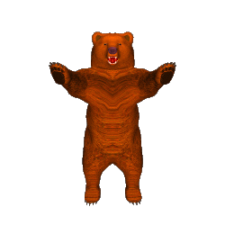
Дедушка, Борис Михайлович, был на заслуженном отдыхе, он отличался бодростью, веселым характером и большой выдумкой:
- Кто это пожаловал ко мне? – обрадовался дедушка, - Милости просим, дорогой внучек!
- Деваться было некуда, родители отправили, – мямлил себе под нос Мотя.
- У нас в деревне хорошо, воздух свежий, - не обращая на недовольный вид Моти, продолжал дедушка. – В лесу грибы, да ягоды. На огороде мне поможешь!

Slide 4
Рано утром Борис Михайлович, разбудил Мотю, обдав его холодной водой: - У нас в деревне долго не спят, проспать свое счастье можно! - А где оно счастье? - Пойдем, покажу.

Slide 5
И дедушка повел внучка на утреннюю пробежку:
- За счастьем побегать нужно!
Но Мотя совсем не умел бегать, он тут - же споткнулся и упал:
- А- а – а! Не умею, и не буду бегать, тяжело!
- Да, первый шаг он всегда самый трудный, но его нужно преодолеть. Иначе ты никогда не увидишь свое счастье.
- А какое оно, счастье?
- Оно бывает разное: бывает счастье только для тебя, это когда ты капризничаешь, требуешь, жадничаешь, ничего не хочешь делать, не следишь за своим поведением. А бывает счастье для всех, это когда ты делишься с другими, помогаешь, показываешь пример, и тебе хорошо и окружающим радостно. А физкультура помогает встать на правильную дорожку для поиска счастья для всех.
Пыхтя, медвежонок поднялся на ноги, и вяло поплелся за дедушкой.
- Выше ноги, руки согни в локтях, легче беги, пружинь ногами! – поучал бодрый Борис Михайлович.
- Не учите меня жить! Я сам знаю! – огрызнулся медвежонок, споткнулся и упал.

Slide 6
И тут у Моти произошло видение: голубой цветочек колокольчик звонил то над правым ухом, то над левым и тоненьким голоском пел: «Не учите меня жить! Не учите меня жить, я приглашаю тебя в страну «Капризулькино», там никто никого не поучает, все делают то, что хотят». И колокольчик вытянул длинный пестик и протянул Моте: «Цепляйся, полетели!» Не успел медвежонок опомниться, как очутился в красочной стране, где все важно ходили, задрав чумазый нос.
- Здесь ты можешь делать все, что захочешь, не это ли счастье! – и колокольчик пропал в шикарном букете полевых цветов.

Slide 7
Вкусняшки
Моте захотелось кушать. На большом розовом бутоне красовалась вывеска «Вкусняшки».
Он незамедлительно туда отправился. В просторном зале, на розовых столах, в виде лепестков розы, располагались сладкие угощения, то, что очень любят дети. Гости с жадностью уминали сладости, размазывая их по щекам, облизывая пальцы рук и смачно чавкая. Это выглядело так некрасиво. «Неужели и я такой же, когда ем?» - удивился Мотя. У медвежонка пропал аппетит, и он вышел на улицу.

Slide 8
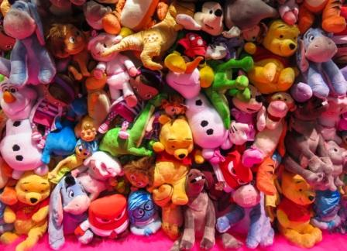
Вдруг, раздался громкий плач. «С кем-то произошла беда» - подумал Мотя и пошел на плач. Но это были капризы маленького ежика. Он сидел на пыльной земле и сучил лапками:
- Дайте мне телефон, хочу в нем играть!
-Посмотри, сколько здесь разных телефонов, возьми любой.
-Они далеко, дайте мне в руки! – не унимался ежик, и он снова закатился пронзительным криком.
В стране «Капризулькино» было изобилие всего, о чем мог только мечтать любой ребенок, но Моте ничего не хотелось. Он забрел в кинотеатр, зашел в зал, где было безлюдно. Начинался фильм: «Посмотри на себя со стороны». Волшебный экран показал медвежонку, его самого, как он вел себя некрасиво дома. Мотя расплакался…..

Slide 9
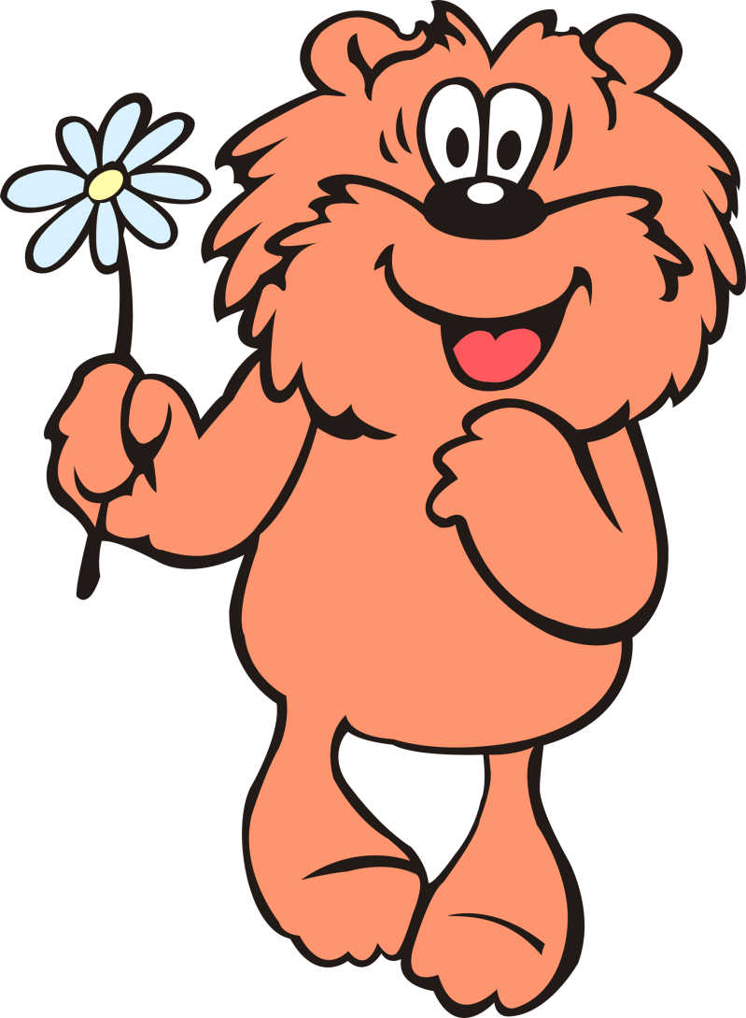
Когда дедушка Борис Михайлович подошел к внуку, Мотя плакал, лежа на дорожке, лицом вниз:
- Колокольчик, верни меня обратно! Мне не нужно счастье для одного! Я больше не буду огорчать окружающих!
- Какой колокольчик? – спросил Борис Михайлович.
Мотя, обрадовался, когда увидел дедушку:
- Это мне показалось, деда, побежали скорей найдем дорожку счастья для всех!

Slide 10
Источник:
Международный сайт авторских сказок «Сказка +» [Электронный ресурс]. Дьяур Н.В. – публикация сказки «Счастье бывает разное» 09.07.2020, режим доступа: https://skazkaplus.ru/russkiye-skazki/schastye-byvayet-raznoye
Картинки: Трям, здравствуйте. Обсуждение на LiveInternet – Российский liveinternet.ru, ссылка: https://www.liveinternet.ru/users/ytenoc75/post323572849/

